Slide 1





Мал эмнэлгийн тасаг
Сумын Засаг дарга, Мал эмнэлгийн тасаг, аймгийн Мал эмнэлгийн газар, “Хилийн дэлгэрэх” ХХК мал эмнэлгийн үйлчилгээний нэгжтэй хамтран ажиллах №01 дугаар гурвалсан гэрээг байгуулан 2020 онд 3 зорилтын хүрээнд 11 арга хэмжээг хэрэгжүүлэн ажиллаа

Slide 2
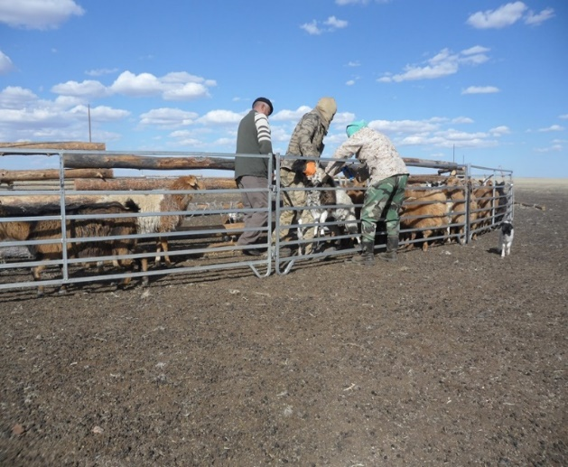
Нэг.Мал эмнэлгийн урьдчилан сэргийлэх арга хэмжээ
/ ужиг халдварт/
Боомын вакцинд 2 өрхийн 1.1мян.тол мал
Дотрын халдвар хордолгын вакцинд 9 өрхийн 7.9 мян.тол мал
Шөвөг ярын вакцинд 24 өрхийн 2.9 мян.тол мал
Ужиг халдварт өвчнөөс урьдчилан сэргийлэх 6 төрлийн вакцинд 14.2 мян.тол хамруулсан
Давхардсан тоогоор 61 өрхийн 14.2 мян.тол мал хамруулсан гүйцэтгэл 100%-тай.
Дуут хавдарын вакцинд 15 өрхийн 0.754 мян.тол мал
Сохор доголын вакцинд 1 өрхийн 0.987 мян.тол мал
Сахуу эсрэг вакцинд 10 өрхийн 0.417 тмян.тол мал .

Slide 3
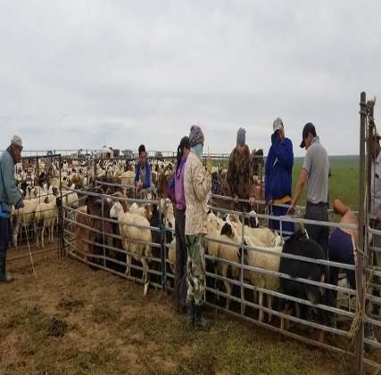
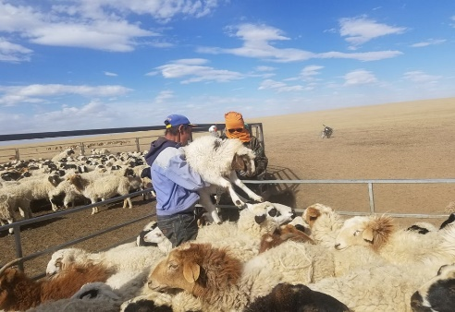
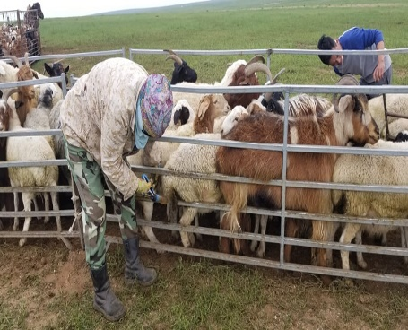
Мал эмнэлгийн урьдчилан сэргийлэх арга хэмжээ
/гоц халдварт /
Шүлхийн эсрэг вакцинд хавар 67 өрхийн 69.0 мян.тол мал, намар 82 өрхийн 82.6 мян.тол мал
Гоц халдварт өвчнөөс урьдчилан сэргийлэх 3 төрлийн вакцинд давхардсан тоогоор 266 өрхийн 189.6 мян. толгой мал хамруулсан гүйцэтгэл 100%-тай
Ва (2005) ТӨРИЙН АЛБАН ДАХЬ МАНЛАЙЛЛЫГ НЭЛЭЭН ОЛОН ТАЛААС АВЧ ҮЗСЭН БАЙДАГ
Бог малын мялзангын вакцинд 62 өрхийн 24.2 мян.тол мал
Хонины цэцэгийн вакцинд 55 өрхийн 13.8 мян.тол мал

Slide 4
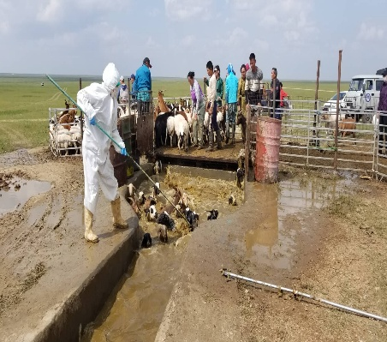
Мал эмнэлгийн урьдчилан сэргийлэх арга хэмжээ
/шимэгчтэх өвчин /
2020 оны угаалга, туулга боловсруулалтанд давхардсан тоогоор 105.0 мян.толгой мал хамруулахаар төлөвлөсөн.
Шимэгчтэх өвчнөөс урьдчилан сэргийлэх 3 төрлийн арга хэмжээнд давхардсан тоогоор 100 өрхийн 80.8 мян.тол хамруулж гүйцэтгэл 76.9%-тай
Угаалган 43 өрхийн 39.6 мян.тол мал хамруулсан гйүцэтгэл 62.1%-тай
Туулгалтанд 23 өрхийн 17.2 мян.тол мал хамруулж гүйцэтгэл 100%-тай
Боловсруулалтанд 34 өрхийн 24.0 мян.тол мал хамруулж гүйцэтгэл 100%-тай

Slide 5
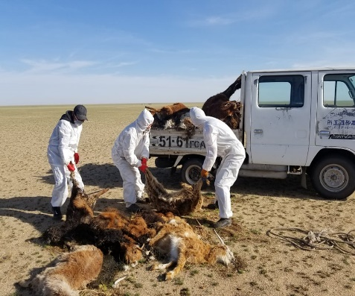
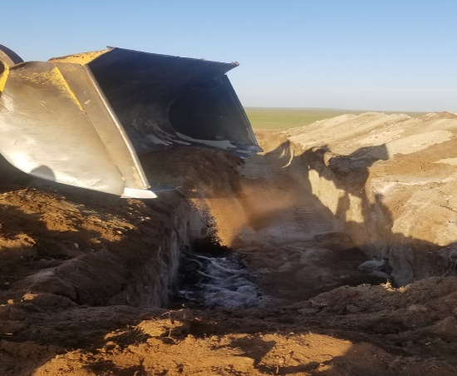
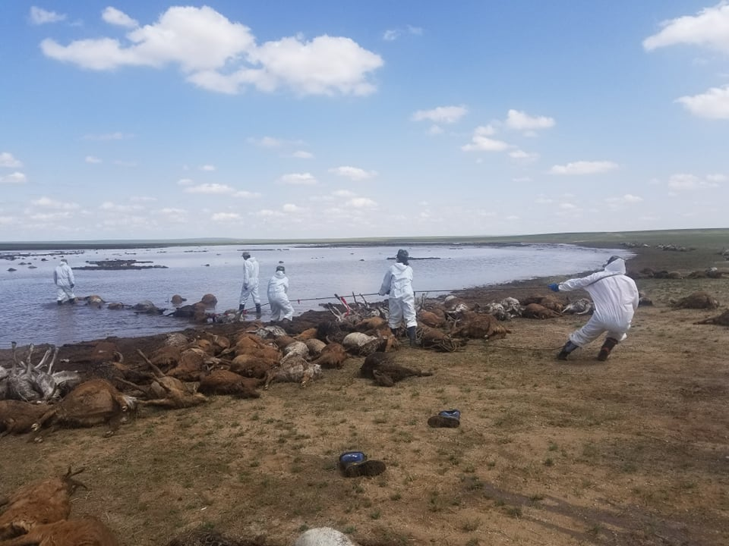
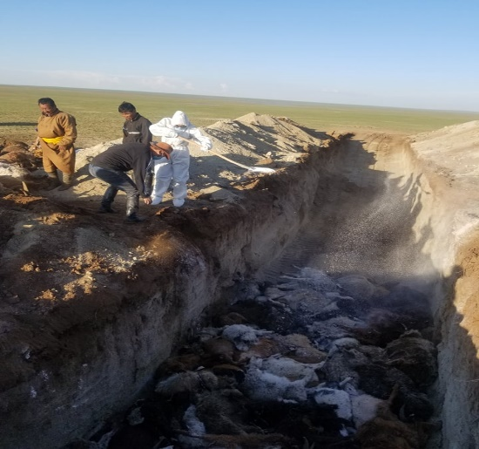
Халдварт өвчнөөс урьдчилан сэргийлэх арга хэмжээ
Бэлчээрт зүй бусаар хорогдсон хорогдсон ямаа 110, хонь 75, үхэр 18, адуу 21 бүгд 224 малын сэг зэмийг усгаж эмийн бодисыг 1м2:2кг харьцаатайгаар газрын хөрс 24.4м2 талбайг халдваргүйтгэсэн. Сумын Засаг даргын нөөц хөрөнгөөс 889.620 төгрөгийг зарцуулсан.
Хүчтэй аадар бороо, мөндөрийн улмаас хорогдсон ямаа 651, хонь 378, адуу 5 бүгд 1034 малын сэг зэмийг устгахад 3.5 м гүнтэй нүх ухаж нэг үе сэг зэмийг хийж хлорын шохойг 1м2:2кг харьцаатайгаар халдваргүйтгэж шороо хийж үелж устгалыг хийсэн. Шатахуунд 1.500.000 төгрөгийн зарцуулсан.

Slide 6
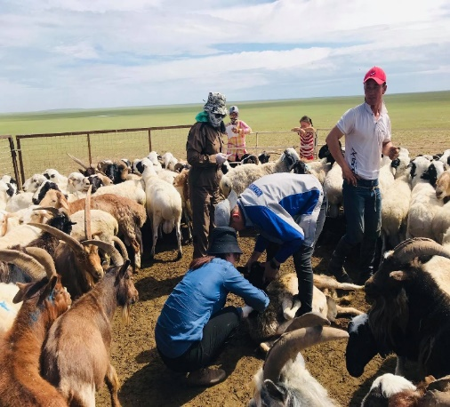
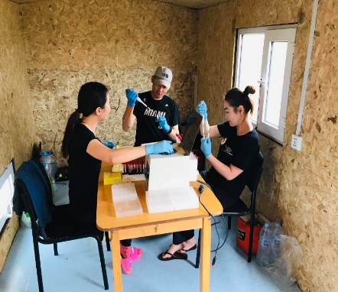
Хоёр: Мал эмнэлгийн шинжилгээ тандалт
/лаборатори/
Шүлхий өвчний байгалийн халдвар илрүүлэх шинжилгээнд 1,2-р багийн 15 малчин өрхийн 225 толгой малнаас цусны дээж авсан
Аймгийн “Малын эрүүл мэнд дэд хөтөлбөр”-ийн хүрээнд явуулын лаборатори ажлуулж 18 өрхийн 200 адуунаас цусны дээж авсан
Бруцеллёз өвчнийг оншлох зорилгоор бог малын хээлтүүлэгч ялгасан 1 суурийн 19 өрхийн 155 хуц ухна, саалийн малнаас 11 өрхийн 245 толгой малыс цусны дээж авсан
4 төрлийн шинжилгээнд давхардсан тоогоор 64 өрхийн 880 толгой малыг хамруулсан.
Бог малын мялзан өвчний вакцины дараах мониторинг шинжилгээнд 12 малчин өрхийн 300 толгой малаас цусны дээжийг дуглуулж МЭГазарт хүргүүлсэн

Slide 7
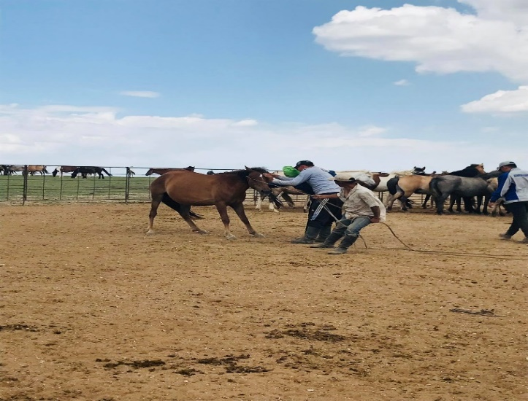
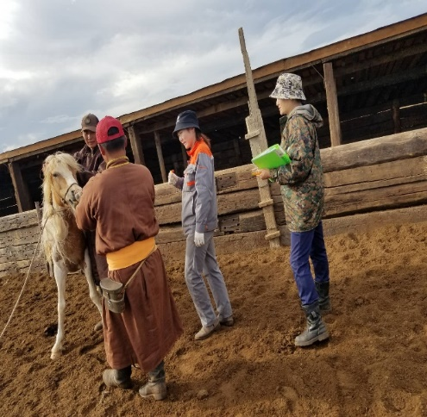
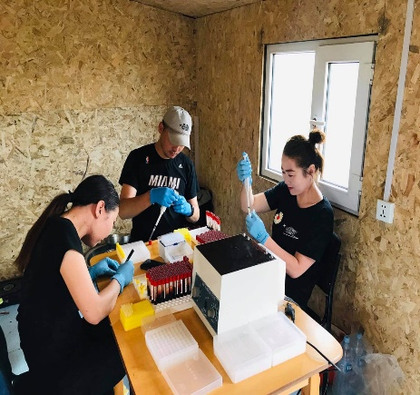
Хоёр: Мал эмнэлгийн шинжилгээ тандалт
/лаборатори/
- Шүлхийн байгалийн халдвар илрүүлэх шинжилгээгээр байгалийн халдвар илрээгүй.
-Бруцеллёз өвчнөөс урьдчилан сэргийлэх шинжилгээнд хамрагдсан 245 хээтүүлэгч бүгд сөрөг гарсан
“Малын эрүүл мэнд дэд хөтөлбөр”-ийн хүрээнд адууны 5 төрлийн өвчин оншлох, “Адууны хачгийн халуун өвчин”-өөр аймгийн хэмжээнд тайван статус авах зорилгоор 200 адуунаас цусны дээж цуглуулж явуулын лаборатори ажиллуулж ийлдсийг ялгаж аймгийн мал эмнэлгийн газар хүргүүлэн ажиллаа.

Slide 8
Мал эмнэлгийн хяналт шалгалт
  Мал эмнэлгийн гоц халдварт шүлхий, бог малын мялзан, хонины цэцэг өвчний эсрэг вакцины гүйцэтгэлд хяналт тавьж дүгнэлт гаргаж аймгийн мал эмнэлгийн газарт хүргүүлж, мал эмнэлгийн ажил үйлчилгээний хөлсийг олгуулсан
Гүйцэтгэлийн хяналт
  Малын шилжилт хөдөлгөөнд хяналт тавьж ажиллаа. Үүнд удирдамжийн хүрээнд 5 удаа Засаг даргын тамгын газрын ажлын хэсэгтэй хамтарч 8 удаа хөдөөгүүр явж малын шилжилт хөдөлгөөнийг бүртгэж хяналт тавин ажилласан.
Малын шилжилт хөдөлгөөний хяналт
  Цахим мал эмнэлгийн гэрчилгээ үржил 22 ширхэг, үйлдвэрлэл худалаа буюу мах 1695 ширхгэг, хүнс буюу амьд мал 63 ширхэг, отор нүүдэл 125 ширхэг бүгд 1905 ширхэг гэрчилгээнд хянал тавьж баталгаажуулсан байна
Цахим бүртгэл мал эмнэлгийн гэрчилгээ
Малын эмийн зохи

Slide 9

АНХААРАЛ ХАНДУУЛСАНД БАЯРЛАЛАА

